Slide 1
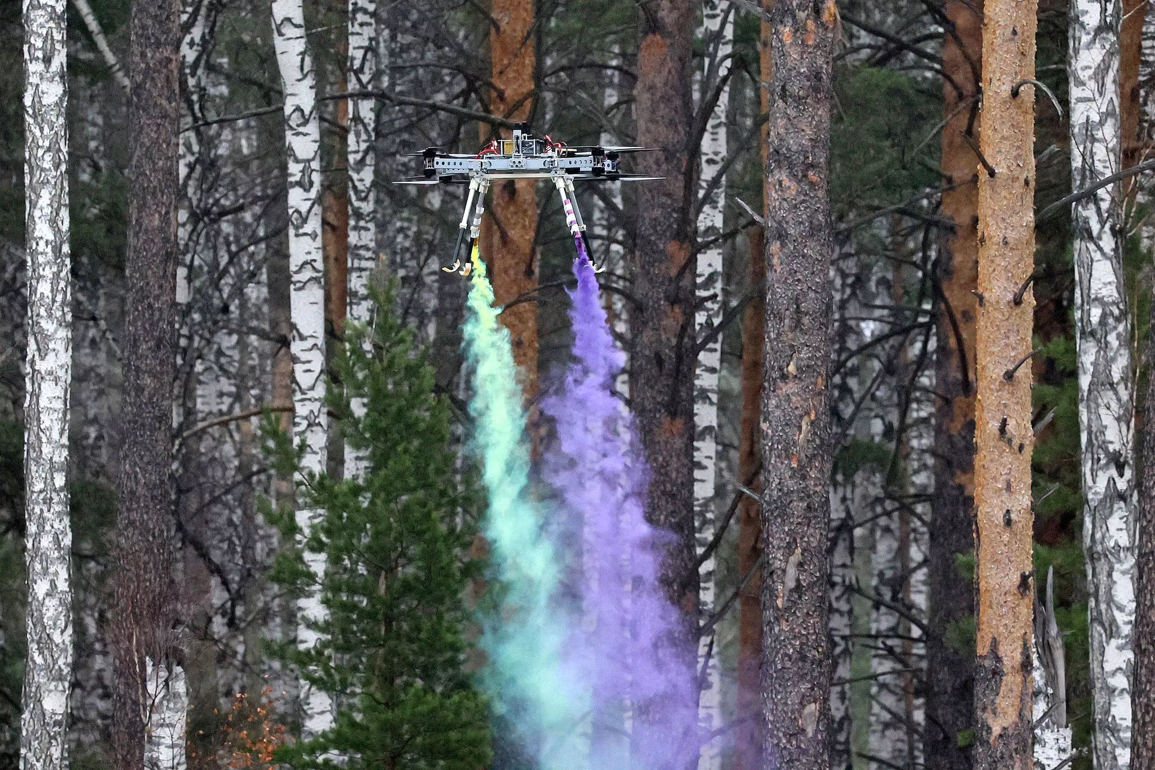

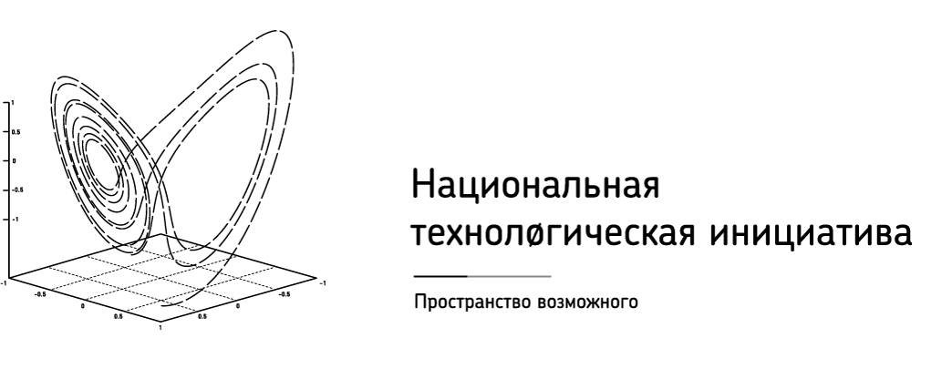


Специализированный научно-производственный центр БАС на Урале
Фабрика дронов
Канатоход
Лаборатория будущего
cablewalker.com

Slide 2
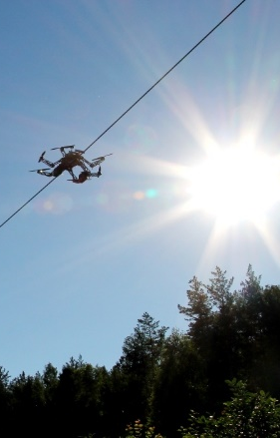

О нас
ООО «Лаборатория будущего»
«Лаборатория будущего» - инновационная компания, занимающаяся исследованиями и разработками в области робототехники и автоматизации. Основным продуктом компании является Канатоход - система роботизированного мониторинга и технического обслуживания электрических сетей.
Компания была основана в 2011 году и расположена в России, в городе Екатеринбург. Работает при поддержке Фонда НТИ, Фонда содействия инновациям, Фонда Сколково. Является резидентом Технопарка Университетский, членом Уральского НОЦ.
Направления работы компании
Разработка БАС – компания имеет многолетние опыт разработки моделей БАС различного назначения, штат инженеров: конструкторов, электронщиков, программистов
Производство БАС – компания имеет собственные производственные мощности, отлаженный процесс мелкосерийного производства
Оказание услуг по техническому обслуживанию ВЛ
Академия БАС – обучение специалистов в области БАС – компания имеет собственные полигоны и отлаженный учебный процесс

Slide 3

О Лаборатории будущего
  ООО «Лаборатория будущего» — инновационная компания, занимающаяся исследованиями и разработками в области робототехники и автоматизации в энергетике.
  Основной продукт компании — Канатоход — роботизированная система мониторинга, обслуживания и локального ремонта воздушных линий электропередач.
  ООО «Лаборатория будущего» основано в 2011 году и находится в России, в городе Екатеринбурге.
50
50
3
2
$10 М
50
Квалифицированные сотрудники
Действующие патенты и патентные заявки
Офисы в России и мире
Собственные специализированные испытательные полигоны
Привлечено Инвестиций
Дроны в наличии

Slide 4
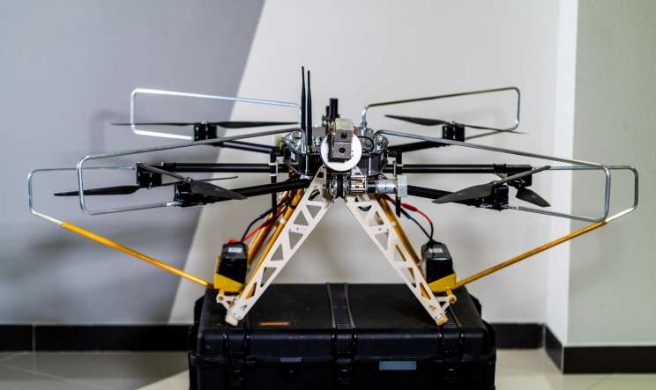
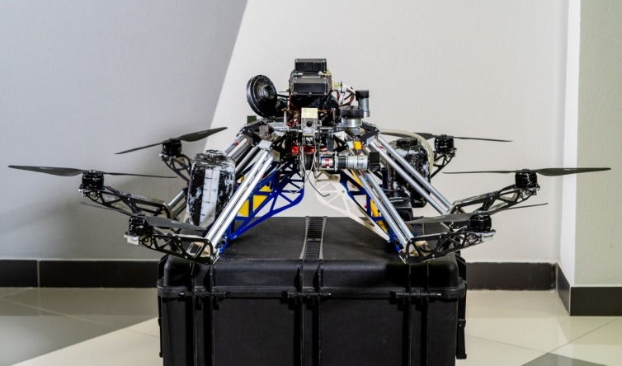
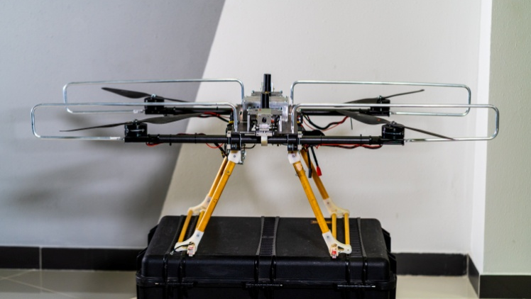
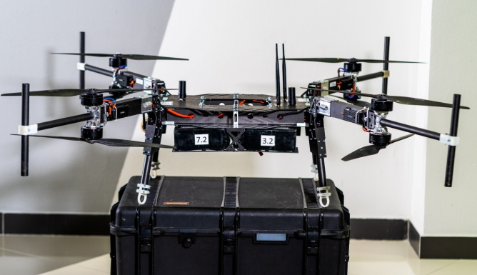
БАС для энергетики
Комплексная диагностика линий электропередачи Виды работ: Сканирование: визуальное, магнитное, лазерное, УФК тепловизионное Ежегодный осмотр Выявление дефектов Оцифровка ВЛ | Техническое обслуживание линий электропередачи Виды работ: Очистка провода Нанесение покрытий (антиобледелительных, антикоррозийных) Очистка провода от гололеда
Визуальный осмотр линий электропередачи Виды работ: Визуальное сканирование проводов и грозотросов | Локальный ремонт линий электропередачи Виды работ: Установка ремонтных зажимов и муфт Установка датчиков Установка сигнальных шаров Монтаж грозотроса Установка заземления
Канатоход Стрекоза
Канатоход Паук
Канатоход Муха
Канатоход Муравей

Slide 5
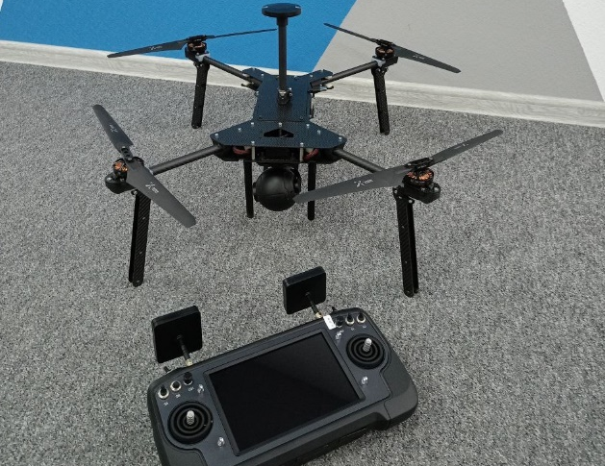
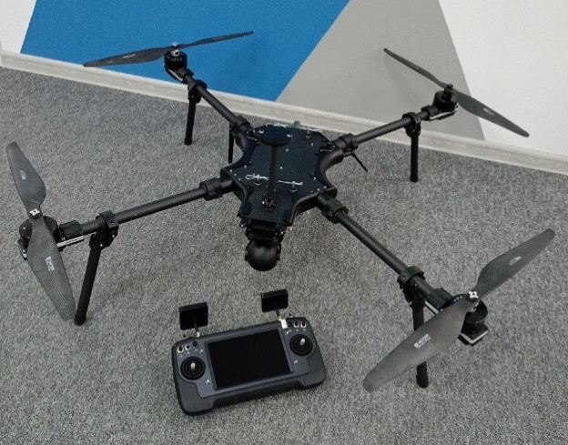
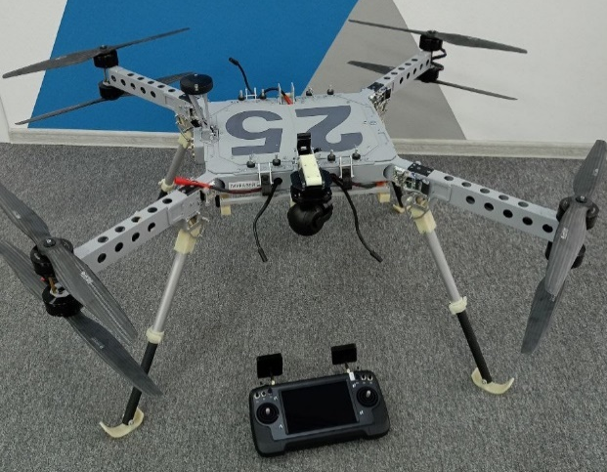
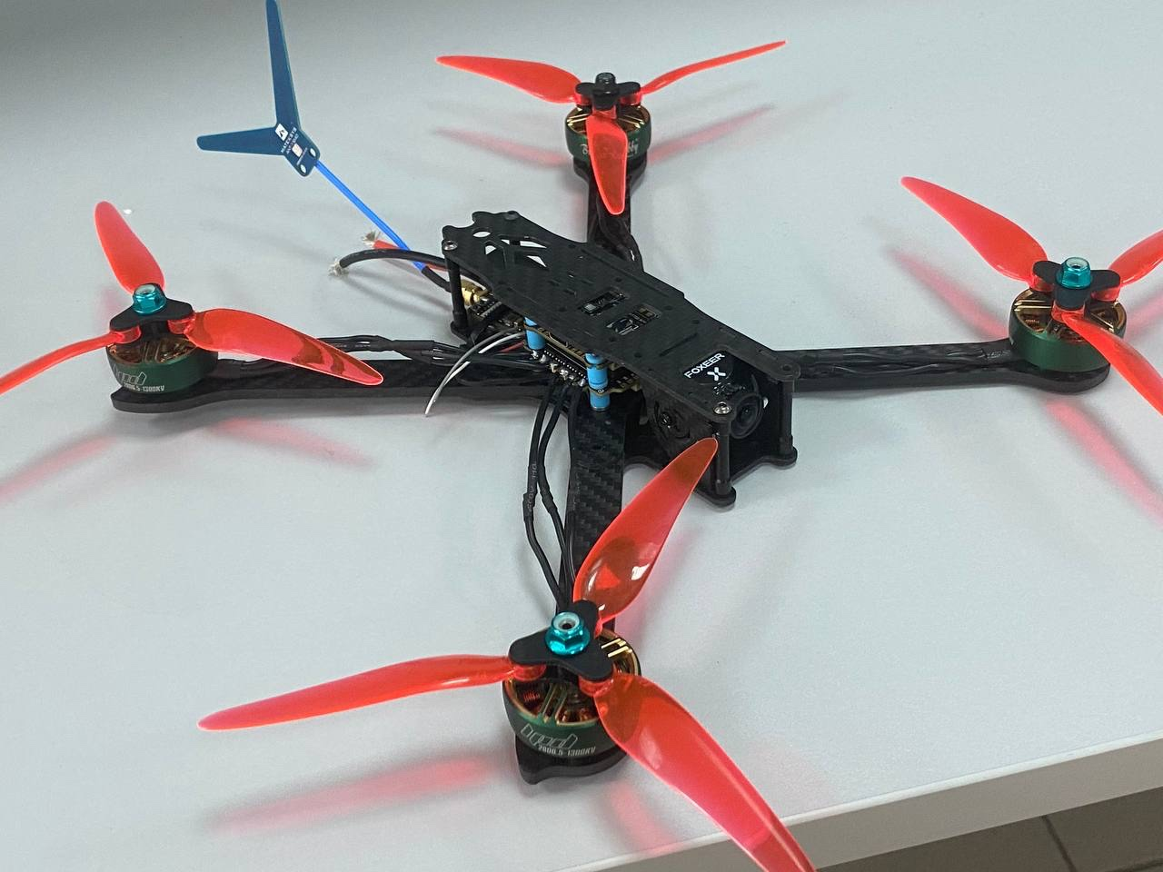
БАС для задач обеспечения технологического суверенитета
Легкий БПЛА для видеосъемки Виды работ: Видеосъемка 5 км Стыковка с проводом ВЛ Установка объектов на ВЛ Снятие объектов с провода Сбор грузов весом до 0,6 кг | Многофункциональный БПЛА Виды работ: Видеосъемка 5 км Стыковка с проводом ВЛ Установка объектов на ВЛ Снятие объектов с провода Сбор грузов весом до 3,9 кг
Тяжелый БПЛА для переноса грузов Виды работ: Видеосъемка 5 км Стыковка с проводом ВЛ Движение по проводу ВЛ Транспортировка грузов Сброс грузов весом до 10 кг | Легкий FPV-дрон Виды работ: Высокоскоростной полет Управление FPV Перенос грузов до 2 кг
Шмель М3
Муха М1
Муравей
Комар

Slide 6
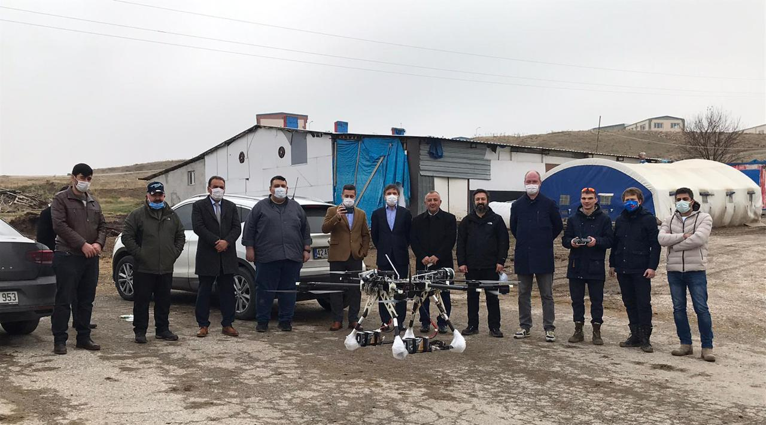
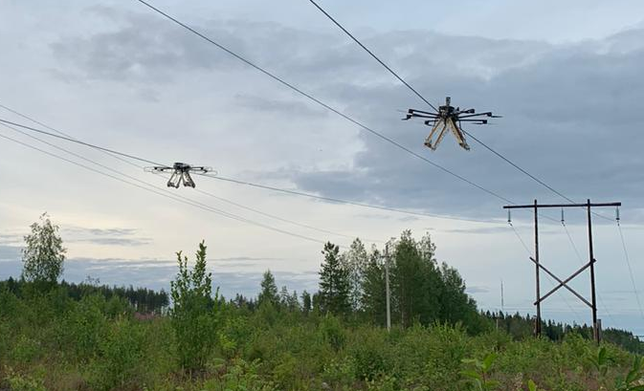
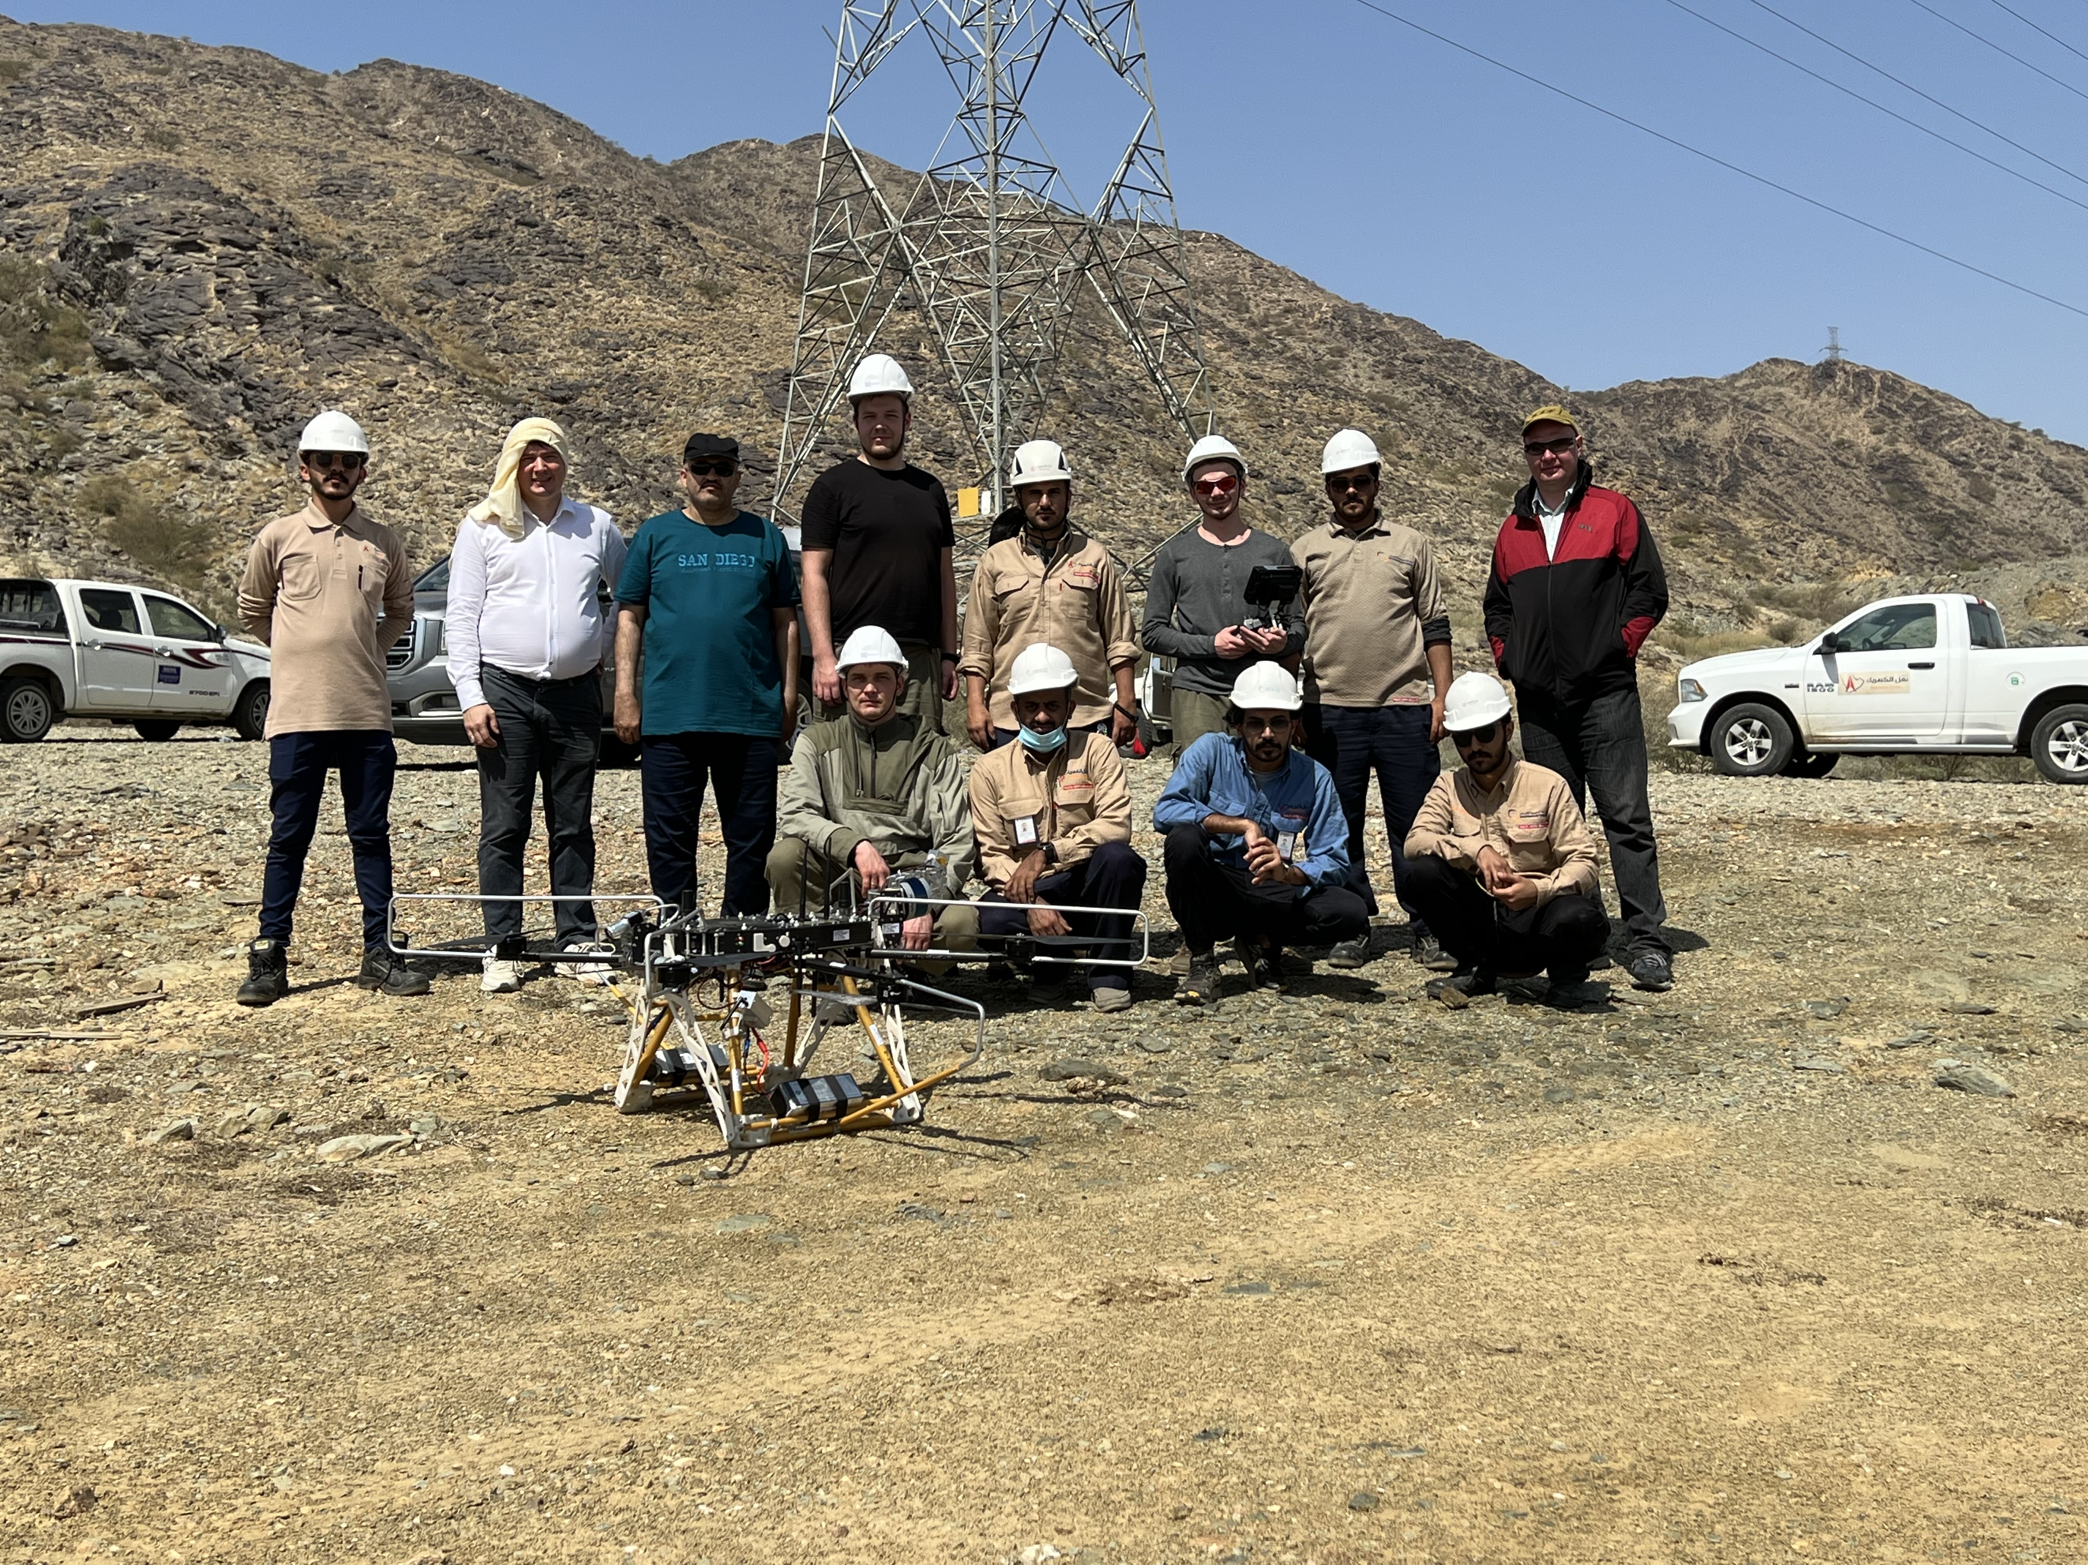
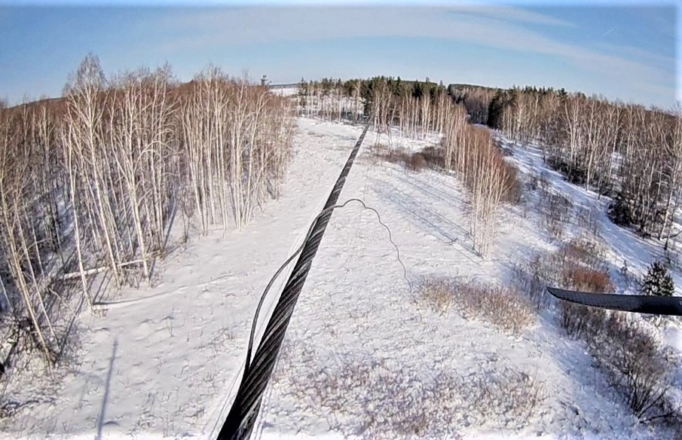
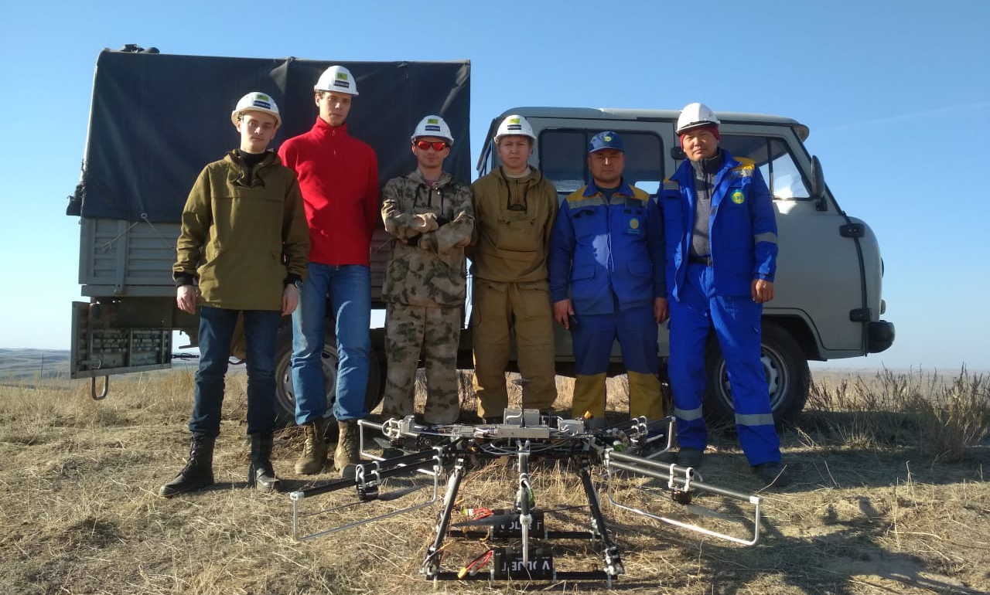
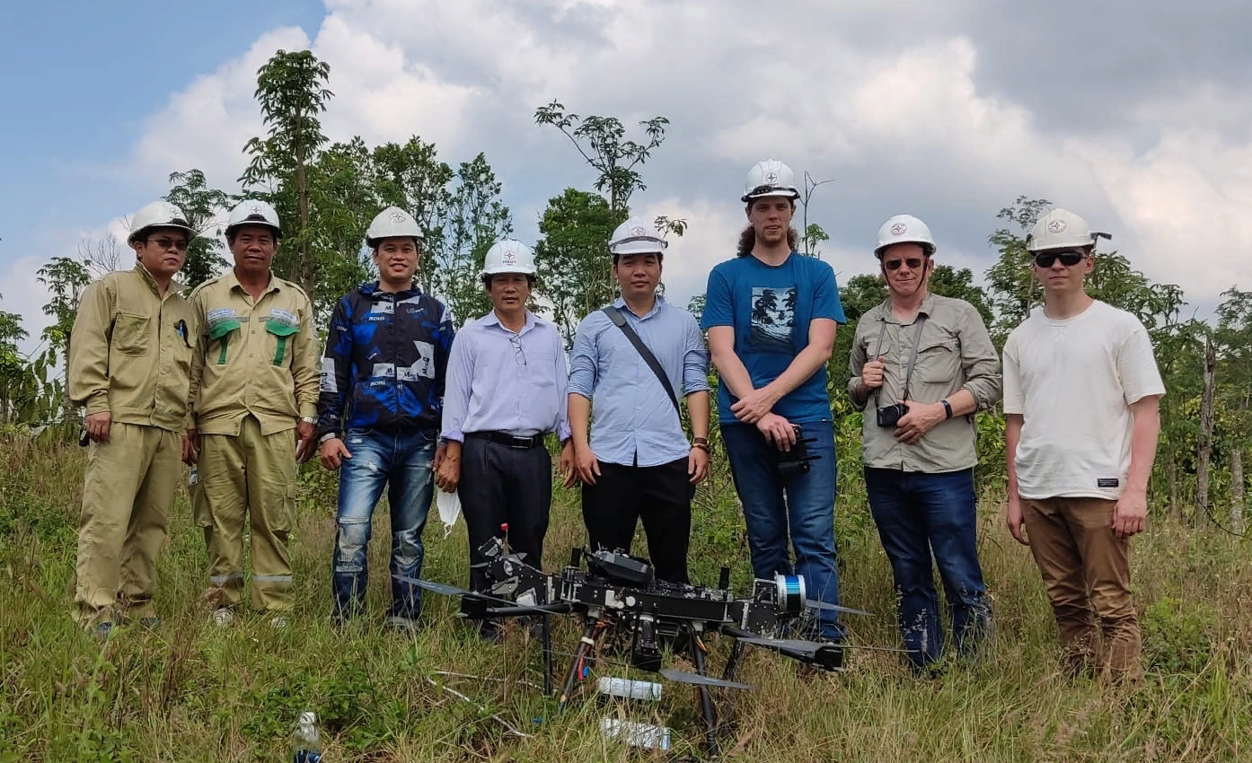
Опыт эксплуатации БАС
Работы в TEIAS, Турция
Работы в АО МРСК С-З, Россия
Saudi Electricity Company, KSA 2022
Работы в ОАО МРСК Урала, Россия
Работы в АО АЖК, Казахстан
EVN NPT, Вьетнам 2022

Slide 7



Опыт обучения в области БАС - Академия БАС
Учебные программы:

Slide 8
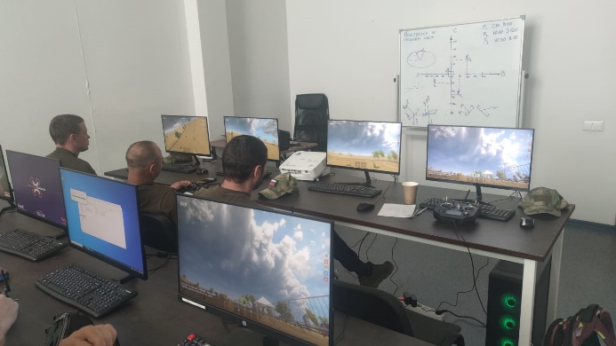
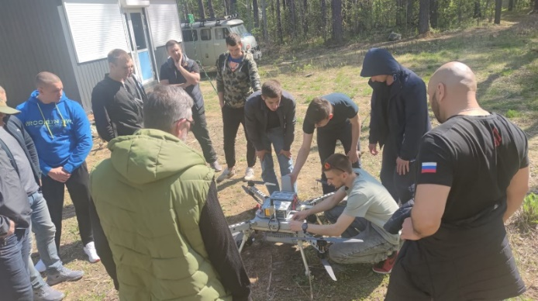
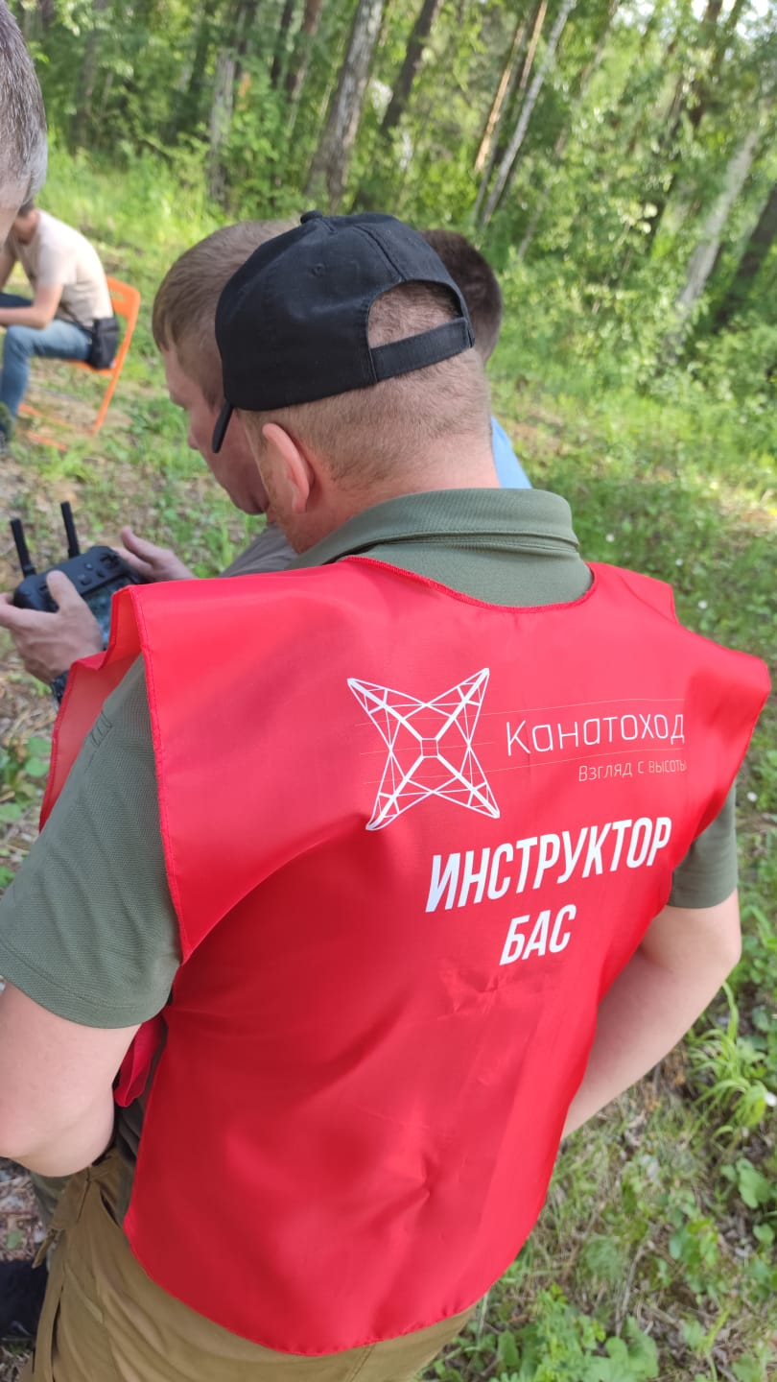

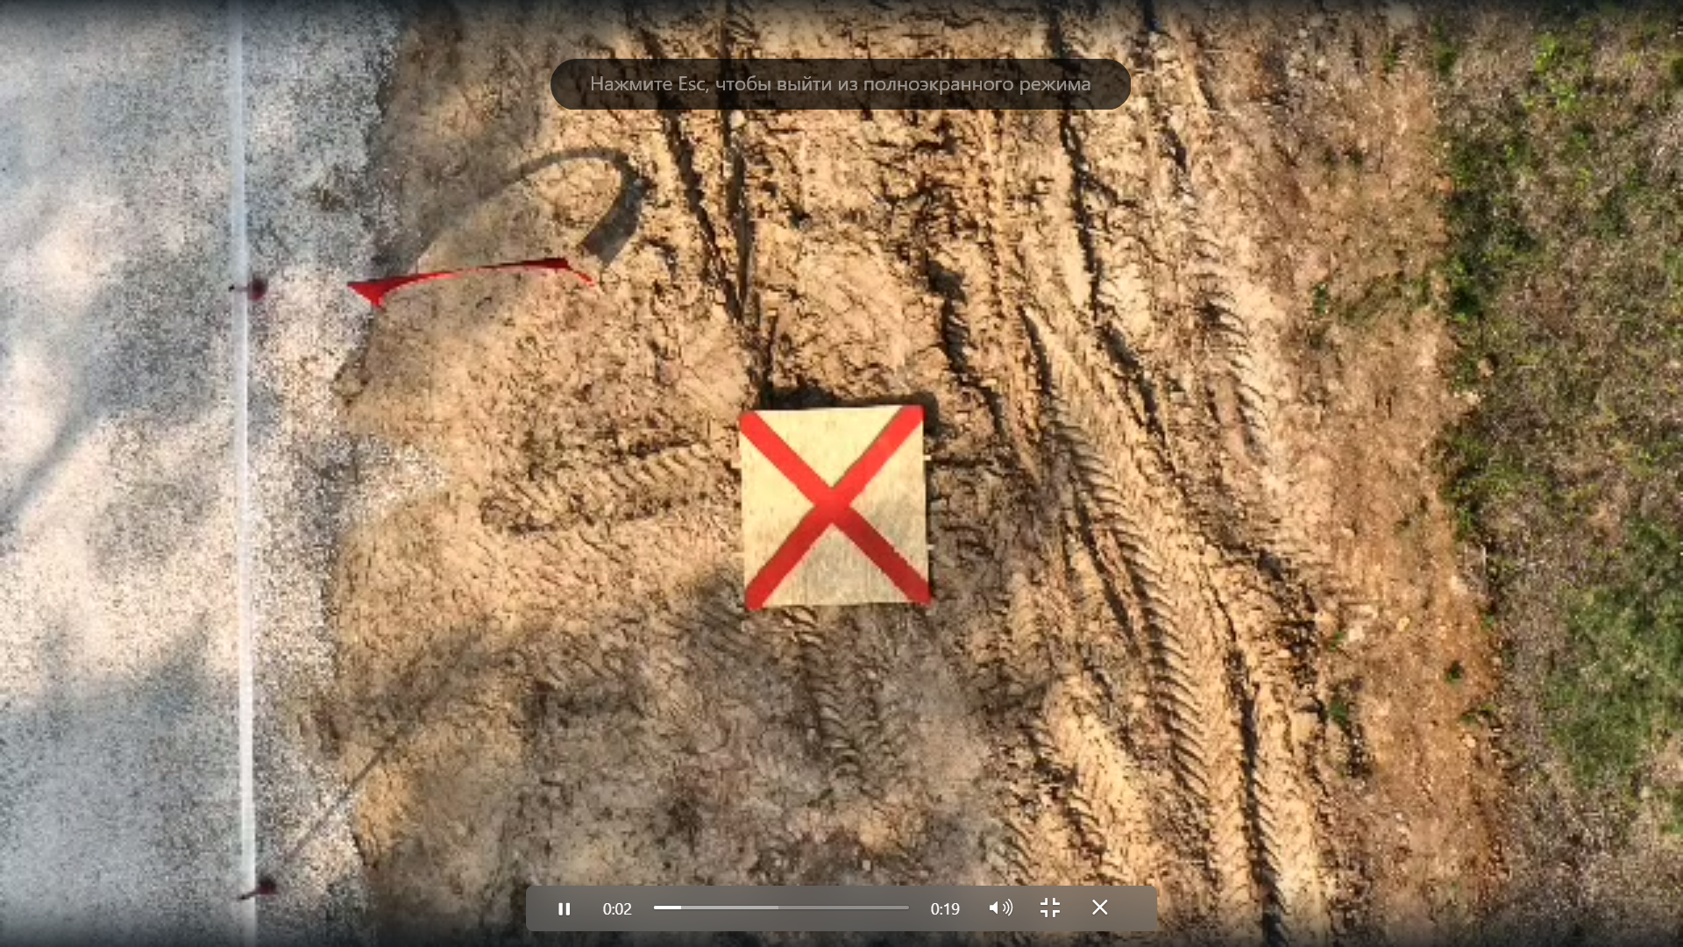
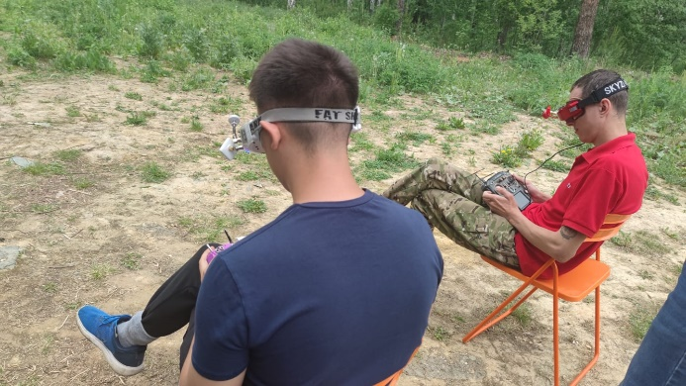
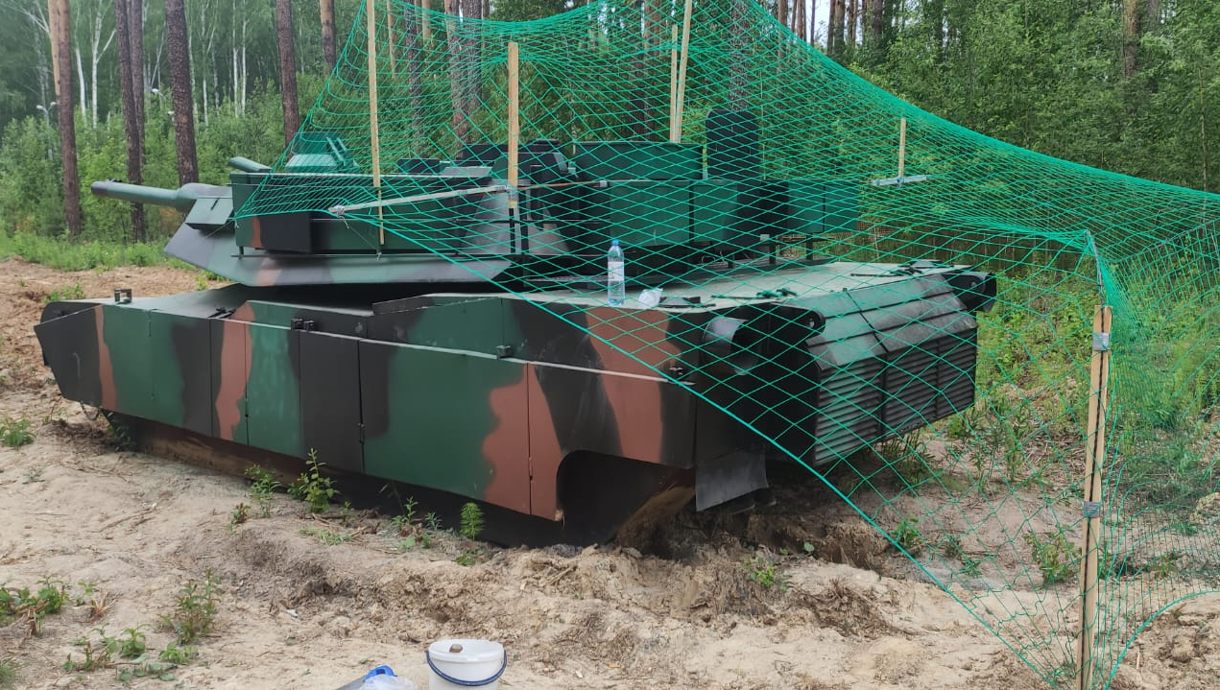
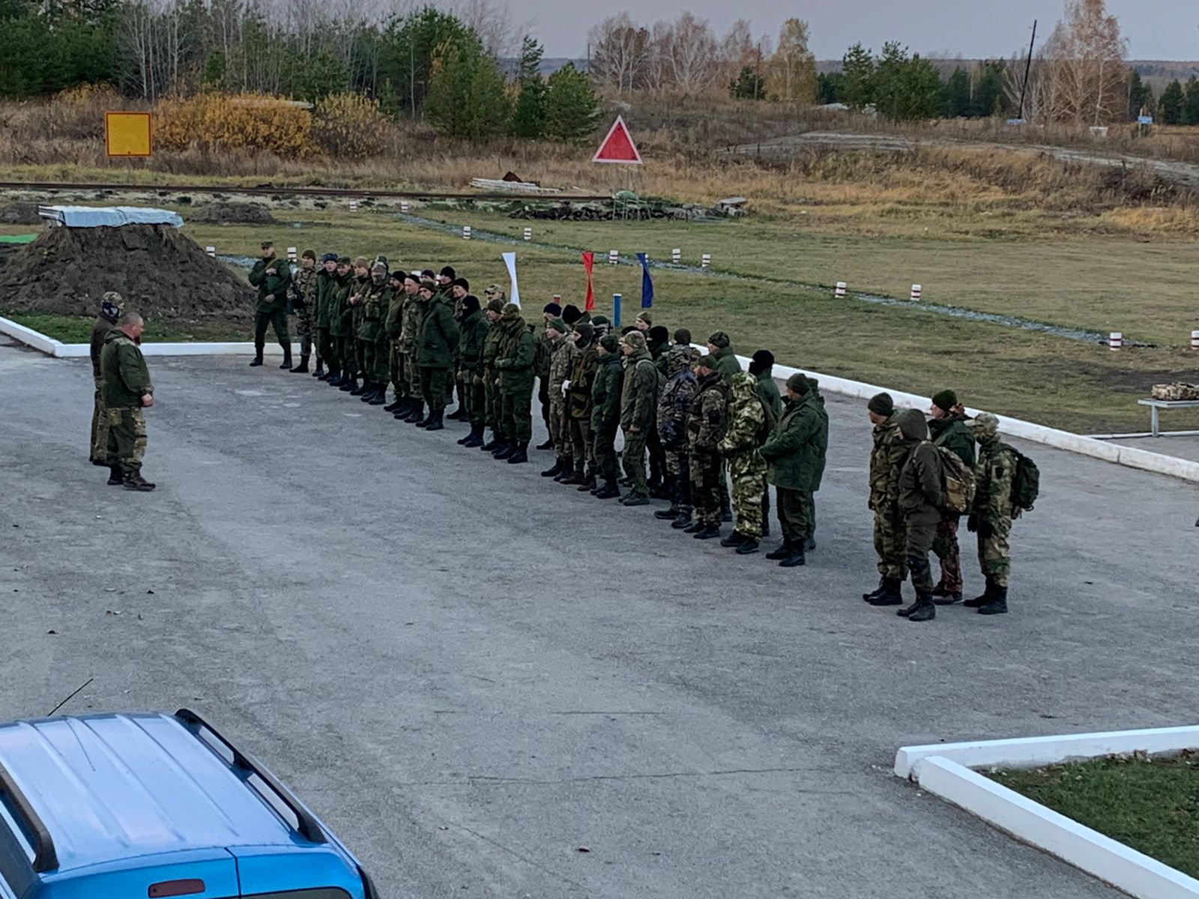
Собственные обучающие симуляторы
Специализированные полигоны с макетами боевой техники
Опытные инструкторы
Обучение мобилизованных

Slide 9
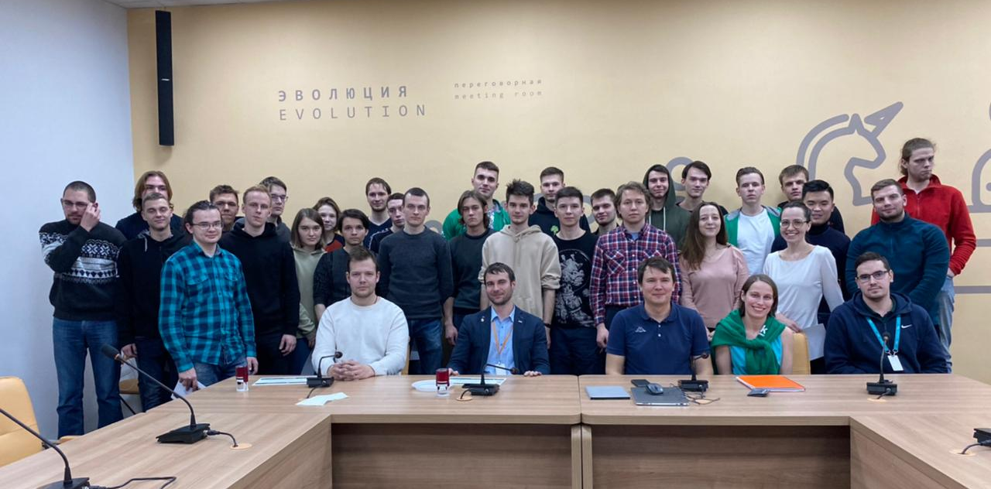
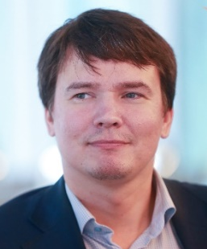
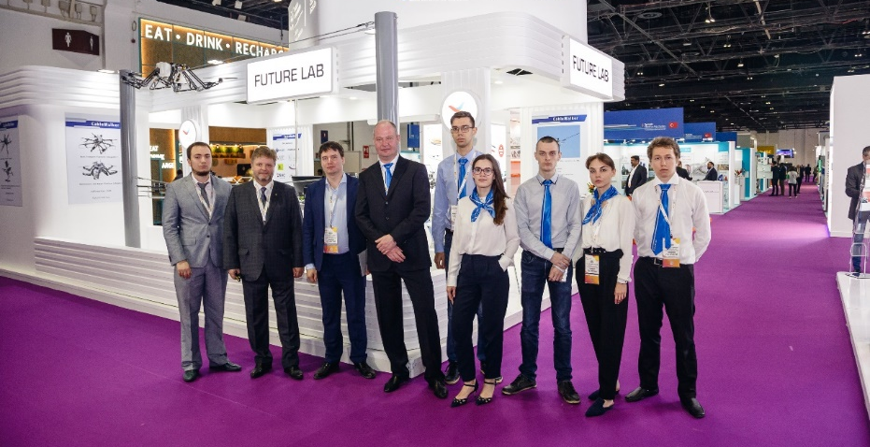
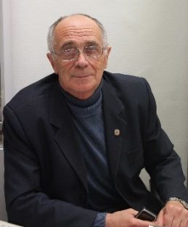
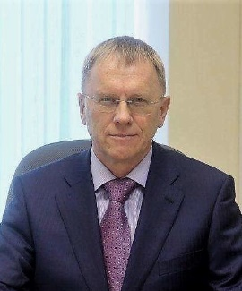
ООО «Лаборатория будущего» - это команда профессионалов в области робототехники для энергетики
Команда Лаборатории будущего
Александр Викторович Лемех
Директор
Магистратура в электроэнергетике с отличием, УрФУ
7 лет в электроэнергетике, СО ЕЭС России
10+ лет в робототехнике
10+ лет директор в ООО «Лаборатория будущего»
MBA, МИРБИС
В команде работают высококвалифицированные специалисты:
4 кандидата наук
10 магистров техники и технологий
Арнольд Георгиевич Шастин
Научный руководитель
д.т.н., профессор
40+ лет в атомной энергетике.
Директор ПО «Атомспецконтроль»: разработано и внедрено более 500 роботов. Герой ликвидации аварии в Чернобыле
Алексей Евгеньевич Соколов
Главный инженер
40 + лет в энергетике
ГИП ВЛ 500 кВ, освоение Ямала, Сибири, ХМАО
10+ лет в Минэнерго Свердловской области
Основные компетенции сотрудников:
Электроэнергетика
Информационные технологии
Мехатроника
Методы технического обслуживания ВЛ

Slide 10
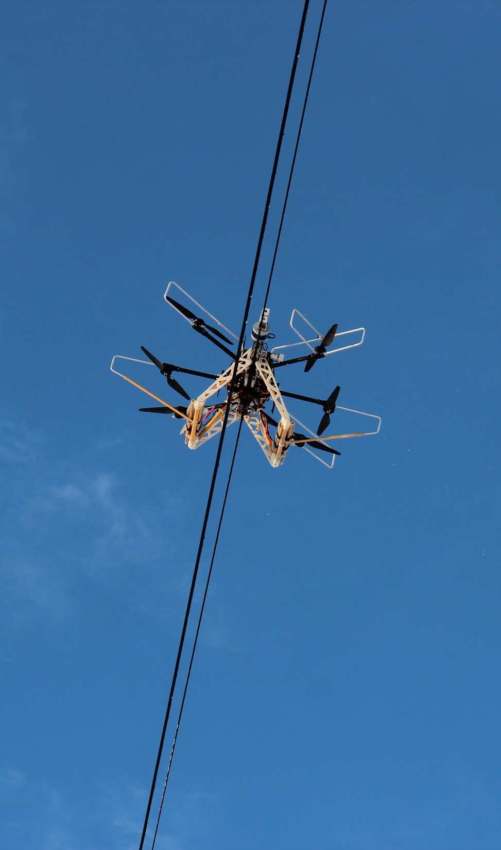

Преимущества создания специализированного НПЦ БАС на базе ООО «Лаборатория будущего»
Наличие заказа на дроны – ООО «Лаборатория будущего» имеет заключенные договоры на поставку БПЛА с заказчиками, в том числе МО РФ
Наличие линейки дронов – ООО «Лаборатория будущего» имеет линейку моделей дронов для различных задач, готовых к серийному производству
Актуальные задачи по НИОКР – ООО «Лаборатория будущего» готово организовать кооперацию в части актуальных задач по импортозамещению комплектующих дронов
Наличие опытной команды – ООО «Лаборатория будущего» обладает всеми необходимыми компетенциями и имеет многолетний опыт в области разработок, производства и эксплуатации дронов
Наличие места для реализации проекта – Технопарк Университетский (Свердловская область) готов стать площадкой для научно-производственного центра в области БАС
Наличие опыта в области обучения специалистов БАС – компания имеет собственные полигоны и отлаженный учебный процесс, в месяц в Академии БАС ООО «Лаборатория будущего» обучаются до 50 слушателей

Slide 11
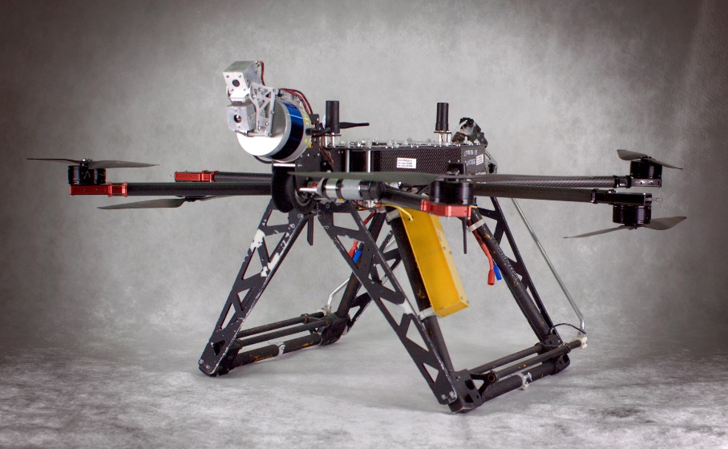
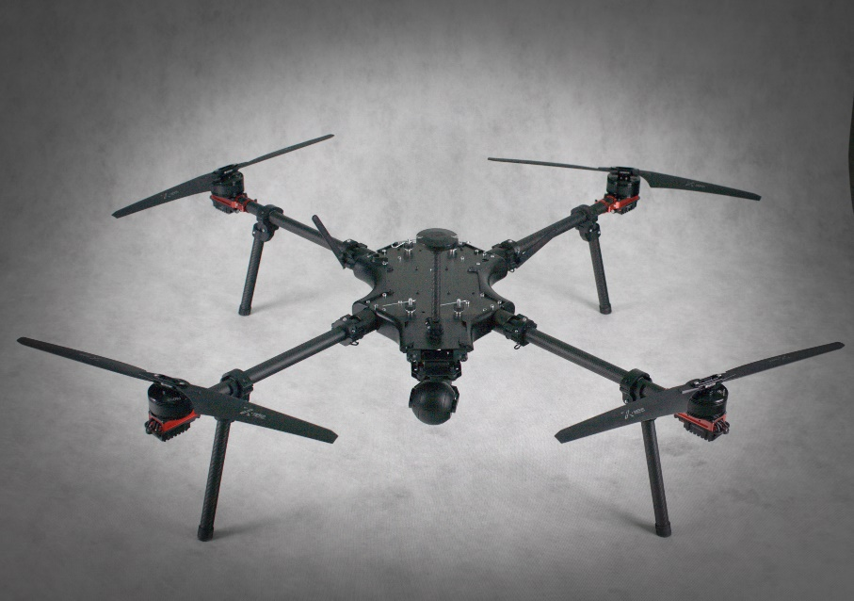
Основные направления (специализация) НПЦ БАС на базе ООО «Лаборатория будущего»
Специальные БПЛА – Разработка и производство специализированных робототехнических комплексов на базе БПЛА для ТОиР объектов электроэнергетики, линий электропередач
Технологический суверенитет – Разработка и производство БПЛА в рамках технологического суверенитета
Импортозамещение – Выполнение НИОКР в рамках импортозамещения основных элементов БПЛА (материнские платы, бесколлекторные малые электродвигатели, пропеллеры, композитные материалы и др.)
Обучение операторов БАС электросетевых и сервисных компаний– обучение специалистов электросетевых компаний и подрядных организаций проведению ТОиР воздушных линий электропередач при помощи специальных и коммерческих БПЛА
Обучение операторов БАС в рамках технологического суверенитета– обучение физических лиц управлению различными типами БПЛА, в том числе FPV дронами, работе с системами доставки и сброса.
ТОиР воздушных линий электропередач– проведение комплексного обследования и обслуживание воздушных линий электропередач роботизированными комплексами на базе БППЛА Канатоход

Slide 12
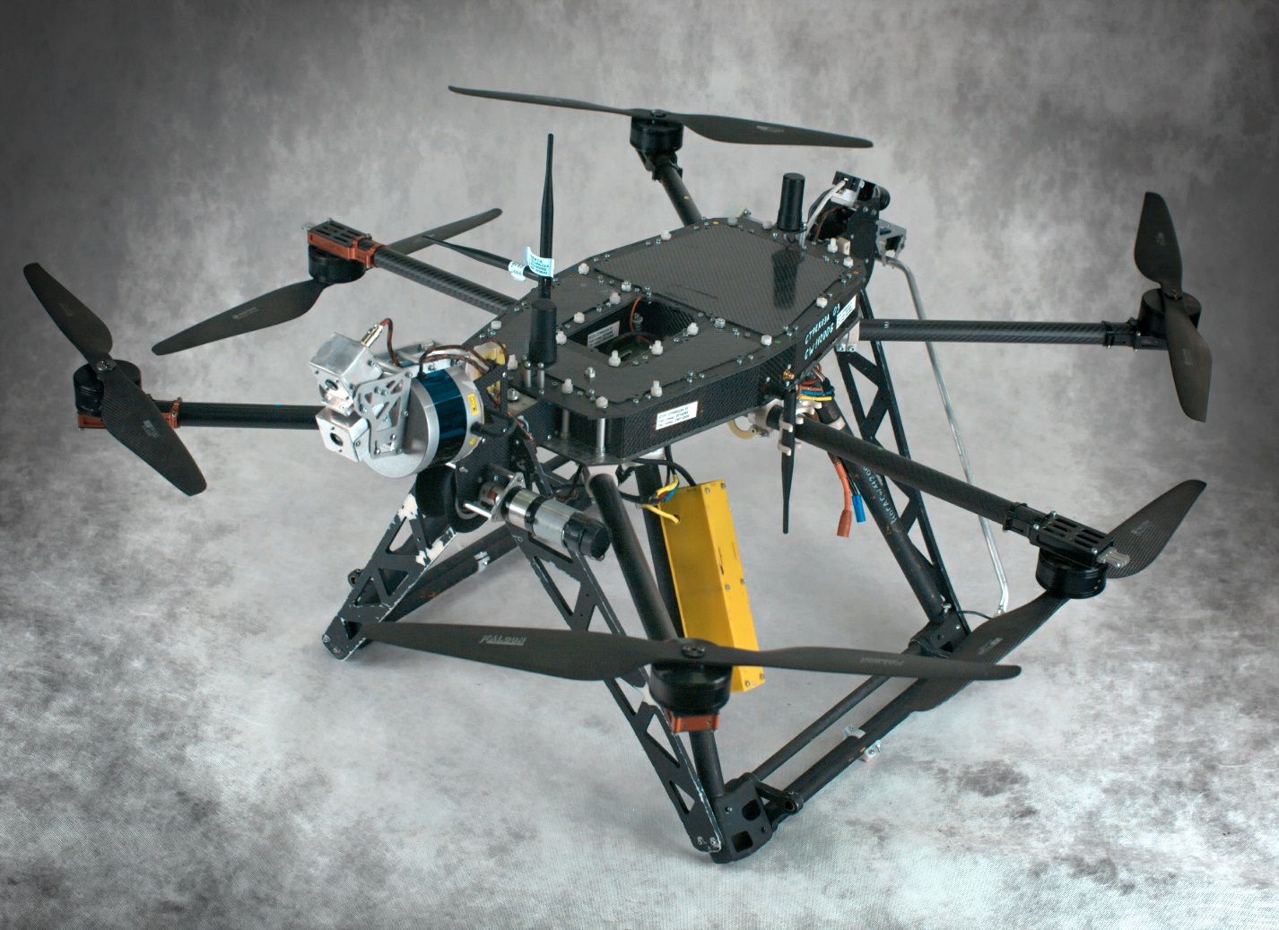
Фабрика дронов
Объем инвестиций: 1 452,5 млн. руб.
Цель: масштабирование производства
Сроки: 1 год
Место: Технопарк Университетский, Свердловская область
Цель: строительство Фабрики дронов на 1000 м2, планируемый впуск продукции – до 20 тыс. единиц дронов в год, номенклатура продукции: БАС для энергетики, БАС для специальных задач, модули и запасные части для БАС.

Slide 13
Фабрика дронов
Период | Наименование этапа | Наименование работ | Стоимость работ
1 этап – 3 мес | Планирование и подготовка | Подготовка и согласование проекта с органами государственного управления и муниципальными органами власти, получение всех необходимых разрешений и сертификатов. Создание архитектурного проекта и проектной документации | Проектирование производственной линии Подготовка изделий к производству Подготовка к монтажным работам, согласование проекта, получение разрешений на строительство Проектирование, разработка технических заданий и смет на строительство Выполнение мероприятий по импортозамещению ИТОГО: 200 млн. рублей
2 этап – 6 мес | Строительство фабрики и оснащение | Закупка необходимых комплектующих и оборудования для оснащения цеха Подготовка производственной линии и монтаж оборудования Подготовка кадровой базы: поиск и найм квалифицированных специалистов, обучение персонала. Покупка участка земли для строительства цеха по сборке дронов Закупка необходимых строительных материалов и найм строительной бригады | Строительство или покупка здания для размещения фабрики Закупка производственного оборудования Монтаж производственной линии Подбор и обучение специалистов Выполнение мероприятий по импортозамещению ИТОГО: 1 000 млн. рублей
3 этап – 3 мес | Запуск производства | Наладка производственных линий в цехе Отладка процессов сборки дронов | Настройка оборудования и производственной линии Закупка сырья и материалов ИТОГО: 252,5 млн. руб.

Slide 14

Мировой и российский рынки БАС
>1,4 млн ед.
x15
>21,5 млн ед.
БПЛА в мире в 2022 г.
БПЛА в мире к 2035 г.
  По прогнозам экспертов Фонда Национальная технологическая инициатива мировой рынок гражданских БАС на 2022 года оценивается в 2 трлн рублей. По прогнозам к 2030 году мировой рынок должен достичь порядка 15 трлн рублей, обеспечив рост в 7 раз. При этом доля РФ на 2021 год порядка 0,7% или порядка 20 млрд рублей. Эксперты НТИ прогнозируют рост отечественного рынка до порядка 470 млрд рублей к 2030 году, что в более чем 20 раз превышает текущий уровень. Столь значительный рост будет обеспечен за счет мер государственного стимулирования и развития законодательства РФ в части формирования нормативной базы для применения БАС в реальном секторе экономики.
  Прогноз мирового рынка гражданских БАС и доля РФ
  Прогноз российского рынка БАС, млрд рублей
Источник: Презентация НТИ Беспилотная авиация - технологический прорыв России, 2022 г.
29

Slide 15
Рынок БПЛА для решения задач обеспечения технологического суверенитета
>$14 млрд
+30%
>$20 млрд
Мировой рынок спец
БПЛА в 2022 г.
Мировой рынок спец
БПЛА к 2027 г.
По данным Research&Markets мировой рынок военных беспилотников вырастет с $14,54 млрд в 2022 году до $15,88 млрд в 2023 году при среднегодовом темпе роста (CAGR) 9,2%. Ожидается, что рынок военных беспилотников вырастет до $20,64 млрд в 2027 году при темпах роста 6,8%.
Военный беспилотник относится к беспилотным летательным аппаратам, которые специально используются для военных целей, таких как наблюдение за границей, ликвидация последствий сражений, боевые операции, связь, доставка и антитеррористическое вооружение. Азиатско-Тихоокеанский регион был крупнейшим регионом на рынке военных беспилотников в 2022 году. Ожидается, что Западная Европа будет самым быстрорастущим регионом в прогнозируемом периоде. Регионы, охватываемые глобальным рынком военных беспилотников: Азиатско-Тихоокеанский регион, Западная Европа, Восточная Европа, Северная Америка, Южная Америка, Ближний Восток, Африка. Источник: https://www.researchandmarkets.com/reports/5735293/military-drones-global
По данным Концерна Калашников, объемы российского рынка военных БПЛА составляет около 2 млрд рублей может вырасти в 30 раз до 60 млрд рублей в течении ближайших лет.
36

Slide 16
Фабрика дронов
  Прогноз объемов продаж комплектов платформ ЭН
  Прогноз объемов продаж комплектов платформ ТС
  Прогноз объемов продаж БАС для других отраслей (сельское хозяйство и промышленность) к 2027 году: 15 000 шт. в год
  Прогноз объемов продаж роботизированных модулей и элементов БАС : 20 000 шт. в год

Slide 17
Фабрика дронов
Мероприятия по импортозамещению
Освоение собственного производства | Инвестиции в НИОКР
Разработка и изготовление собственной многослойной материнской платы БПЛА, объединяющей в себе одноплатный компьютер, полетный контроллер, модуль связи и сетевой хаб. Изготовление винтов и элементов корпуса из композитных материалов Применение отечественных АКБ Применение отечественных малых бесколлекторных электродвигателей Использование отечественных видео- и тепловизионных регистраторов | Затраты на НИОКР и организацию производства составят 150 000 000 руб. организационные расходы: 10 000 000 руб. закупка оборудования: 40 000 000 руб. аренда производственных площадей: 5 000 000 руб. ФОТ персонала: 30 000 000 руб. сторонние работы: 40 000 000 руб. обучение персонала: 5 000 000 руб. закупка сырья, материалов и комплектующих: 15 000 000 руб. сертификационные и регистрационные процедуры: 5 000 000 руб. Сроки организации производства: от 12 до 18 месяцев.

Slide 18
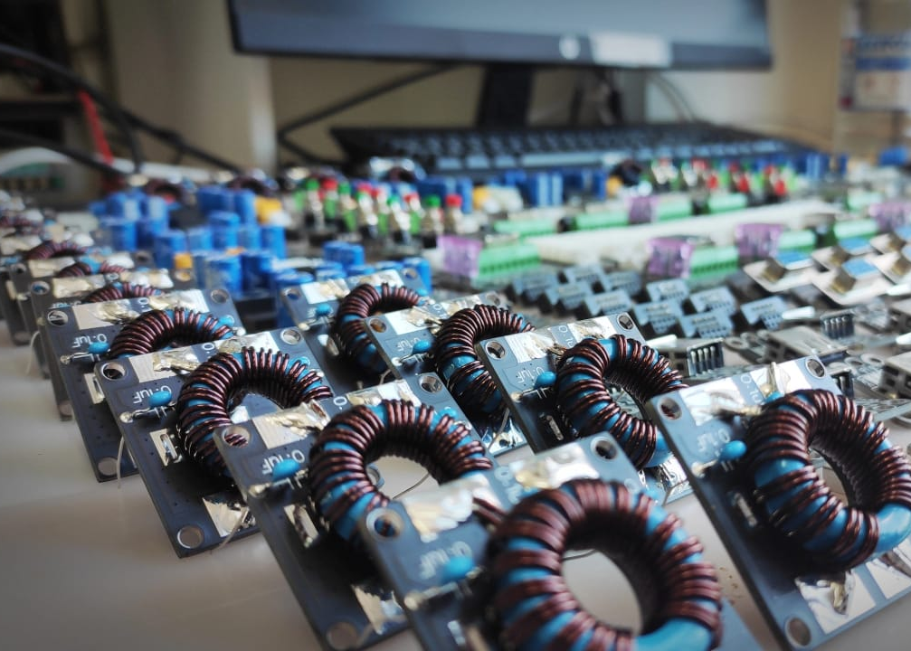
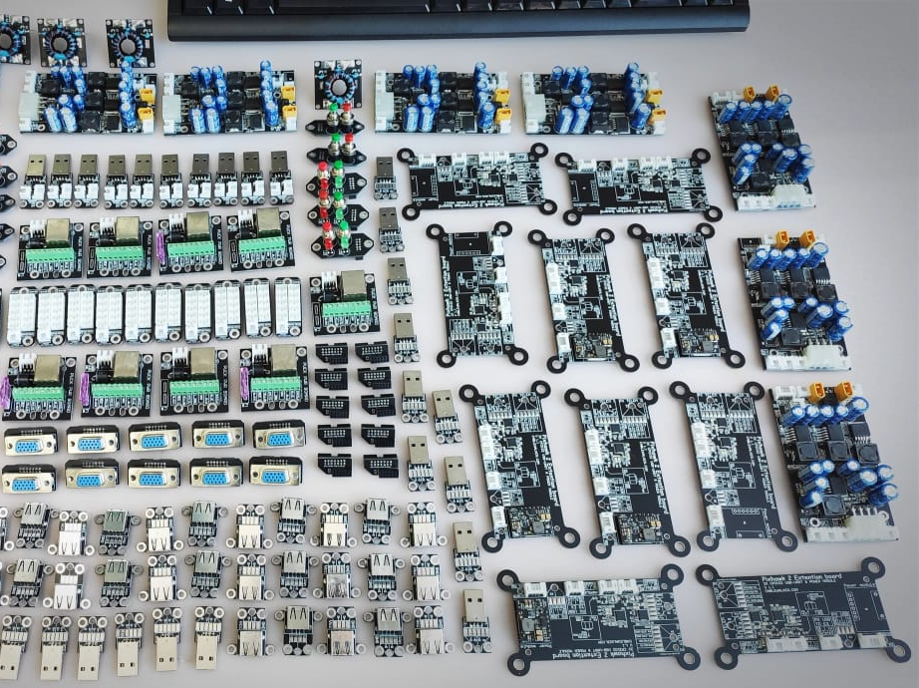
Фабрика дронов
Проектирование и производство электронных «материнских» плат для дронов
Проектирование и производство специальных приборов
Проектирование и производство малых электродвигателей
Проектирование и производство пропеллеров и изделий из композитов

